Slide 1



A Aplicação do Processo de KDD aos Dados da COVID-19: Um Estudo de Caso no Rio Grande do Sul, Brasil
Gabriel v. Heisler, joaquim v. c. assunção

Slide 2
Objetivos
Objetivo Geral:
Aplicar o processo de Descoberta de Conhecimento em Bases de Dados (KDD) para identificar padrões nos dados da pandemia de COVID-19 no Rio Grande do Sul.
Objetivos Específicos:
Coletar e preparar dados abrangentes sobre casos de COVID-19 no estado.
Utilizar técnicas de mineração de dados para identificar associações entre sintomas e desfechos dos pacientes.
Apresentar visualizações e análises dos padrões identificados.
Contribuir com informações valiosas para futuras pesquisas em saúde pública.

Slide 3
Dados
No começo do ano de 2020 a Organização Mundial da Saúde declarou a COVID-19 uma pandemia.
Com isso, entidades começaram a juntar dados, e depois a divulgar
O governo do estado do Rio Grande do Sul criou um painel da COVID-19, onde tem um dashboard e também disponibilizam os dados para download
Entre os datasets existem conjuntos que mostram todos os casos de COVID-19 no estado, sendo um paciente por linha. Mostra os sintomas que o paciente teve e a evolução (recuperação ou óbito) do caso dele.

Slide 4
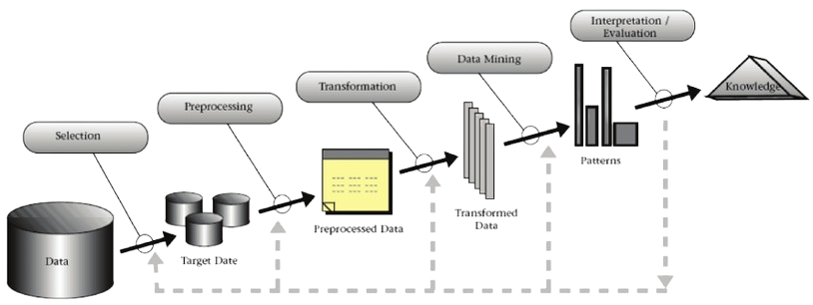
Metodologia
Figura do artigo “From data mining to knowledge discovery in databases.”, Fayyad et. al

Slide 5
Dados

